Slide 1
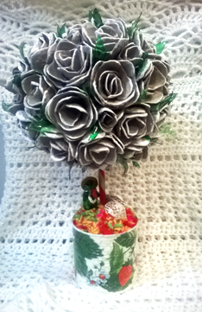
Топиарий из ячеек
из-под яиц часть 1
Мастерим вместе с детьми
из бросового материала
Автор: Моор Нина Александровна -
педагог первой квалифицированной категории
муз. руководитель МБДОУ №1 «Сибирячок»,
руководитель кружка по ручному труду
«Мастерская эльфов», города Бердска,
Новосибирской области, 2016г.

Slide 2
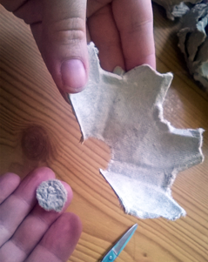
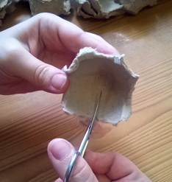
Картонные лотки из-под яиц
разделяем на ячейки.
Разрезаем до донышка и вырываем кружочек – серединку.

Slide 3
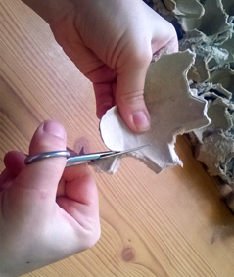
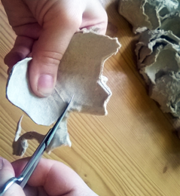
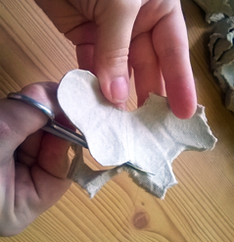
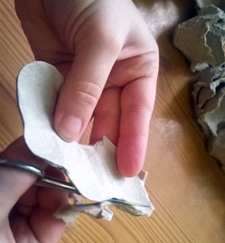
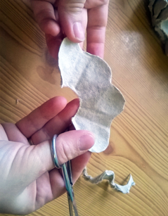
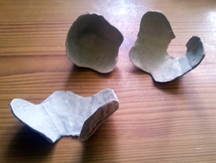
Верх обрезаем волной
Для одного цветка необходимо две вырезанных ячейки
и одна целая, обрезанная сверху волной

Slide 4
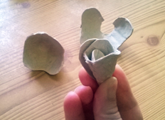
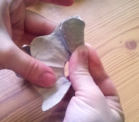
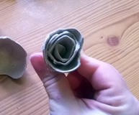
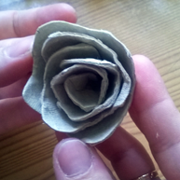
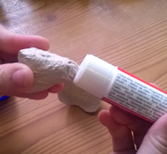
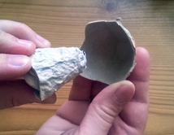
Одну вырезанную ячейку скручиваем в трубочку.
Поверх первой, накручиваем вторую вырезанную деталь.
Приклеиваем скрученные детали внутрь целой ячейки,
получается готовый цветок.

Slide 5
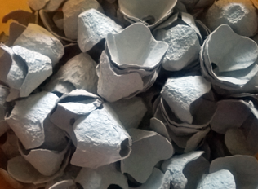
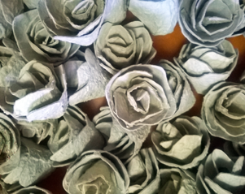
Заготавливаем выше описанными
способами цветы.
Для моего топиария понадобилось
4 картонных лотка,
то есть 120 ячеек.

